Slide 1


Overleg
hoofdstuk 5
Notes:
Beste docent,
U kunt in deze presentatie zelf dia’s toevoegen, weghalen of wijzigen. Zo kunt u er voor zorgen dat de presentatie aansluit bij uw lessen.

Slide 2

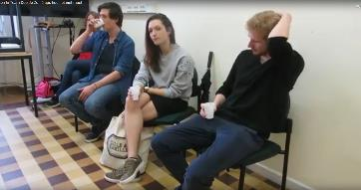
Overleg
Een overleg zorgt voor overeenstemming tussen alle medewerkers over wat er moet gebeuren en op welke manier.
doelen van een overleg:
informeren
instrueren
besluit vormen
probleem oplossen
oriënteren
mening vormen
Bekijk de video. Niet iedereen is altijd even goed te verstaan, maar wat kun je afleiden aan de non-verbale communicatie tijdens dit overleg?
voorbeeld

Slide 3
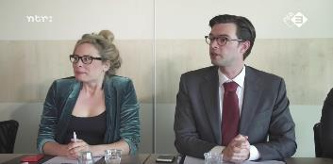
Overleg
informeel overleg: ongedwongen, weinig structuur
formeel overleg
werkbespreking: over dagelijkse gang van zaken en problemen waar direct iets aan moet gebeuren
werkoverleg: over zaken van direct belang voor dagelijkse werkzaamheden
managementoverleg: resultatenbespreking over bepaalde periode
bilateraal overleg: één medewerker met leidinggevende over werk en doelen
personeelsbijeenkomst: al het personeel, over een langere periode
Aan wat voor overleg nam jij voor het laatst deel? Was dat thuis, op school of op je bijbaan?
grappig filmpje van hoveniersbedrijf Meeuwissen: wat gaat er NIET goed?

Slide 4


Opbouw en verloop van een overleg
Vaak hebben vergaderingen een agenda met zowel vaste als wisselende agendapunten.
De agenda bepaalt de volgorde van de punten die besproken moeten worden.
Verborgen agendapunten bemoeilijken effectiviteit.
In een vergaderreglement kun je afspraken over het voeren van vergaderingen vastleggen.
Hoe zou een vergadering eruitzien als je geen agenda opstelt?
vergadering voorzitten

Slide 5

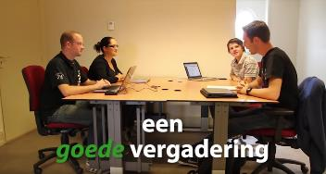
Rollen in een overleg
voorzitter: verantwoordelijk voor het voorbereiden en leiden van het overleg
notulist: noteert wat er tijdens het overleg wordt besproken
overige deelnemers: leveren actieve bijdrage, bijvoorbeeld door te traineren
Wat is de belangrijkste eigenschap van een notulist?
voorbeeld

Slide 6

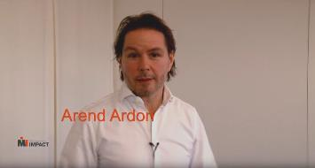
Besluitvorming in een overleg
besluitvormingsmethoden:
meerderheidsbesluit: meeste stemmen gelden
minderheidsbesluit: meerderheid blanco en minderheid voor
autoritair besluit: besluit van autoriteit
unaniem besluit: iedereen is het eens
consensusbesluit: niet iedereen is het eens, maar wel iedereen ondersteunt
delegatiebesluit: iemand neemt in naam van de groep het besluit
besluit door middel van loten
Welke twee besluitvormingsmethoden zijn het beste om te gebruiken? Waarom?
voordeel van minderheidsbesluiten

Slide 7
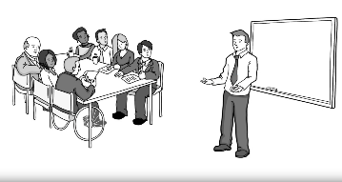
Besluitvorming in een overleg
BOB-model: draagvlak creëren voor besluiten
beeldvorming: onderwerp en doelstelling van overleg bespreken
oordeelvorming: oplossingen aandragen en mogelijke gevolgen benoemen > afwegingen maken en gevolgen bespreken > selectie van mogelijke oplossingen
besluitvorming: besluit nemen m.b.v. een besluitvormingsmethode
Hoe ziet de rol van de voorzitter eruit in de verschillende fasen van het BOB-model?
BOB-model uitgelegd

Slide 8

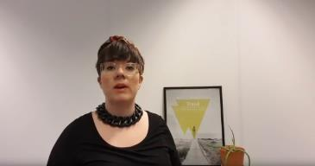
Verstoringen tijdens een overleg
niet op gang komen van gesprek
afleiding door deelnemers
niet luisteren en door elkaar heen praten
tijdrovende agendapunten
negatieve sfeer
problemen tussen deelnemers onderling
slechte invulling van voorzittersrol
Wat zijn voor- en nadelen van online vergaderen?
video met vergadertips

Slide 9
Einde van dit hoofdstuk

